Slide 1

PATIENTTILFREDSHEDS-UNDERSØGELSE 2022
Notes:
Undersøgelsen er baseret på et spørgeskema som Steno Diabetes Center Odense (SDCO) har fået udarbejdet. Dette skal være med til at vurdere, hvorvidt de supplerende initiativer har betydning for patienternes tilfredshed, livskvalitet og psykologiske aspekter af diabetes. Det oprindelige spørgeskema fra SDCO er suppleret med spørgsmål om SDCNs særkende, Digital Sundhed og Diabetes.
I undersøgelsen er alle patienter, der ses i diabetesambulatorierne pr. 1. januar 2022 inkluderet. I alt er der tale om 5.550 patienter fordelt på de fire matrikler: Aalborg, Hjørring, Farsø og Thisted.
Spørgeskemaundersøgelsen er udarbejdet af Center for Patientinddragelse, Region Hovedstaden i samarbejde med Steno Diabetes Center Nordjylland
Alle patienter er kontaktet via digital post. Dem der er fritaget fra digital post har modtaget et fysisk brev med et spørgeskema.
Ugen efter udsendelse af første fysiske brev blev der udsendt en påmindelse.
I indsamlingsperioden blev der i alt udsendt to påmindelser.

Slide 2

Temaer i spørgeskema-undersøgelsen
Patienttilfredshed
3 spg. plus mulighed for kommentarer
Brugerinvolvering
2 spg. plus mulighed for kommentarer
Sammenhæng
1 spg. plus mulighed for kommentarer
Digital Sundhed og Diabetes
4 spg. plus mulighed for kommentarer
Livskvalitet og sygdomshåndtering
2 spg. plus WHO-5
Baggrundsoplysninger
Diabetestype, tidspunkt, (køn, alder,) civilstatus, beskæftigelse og uddannelse

Slide 3

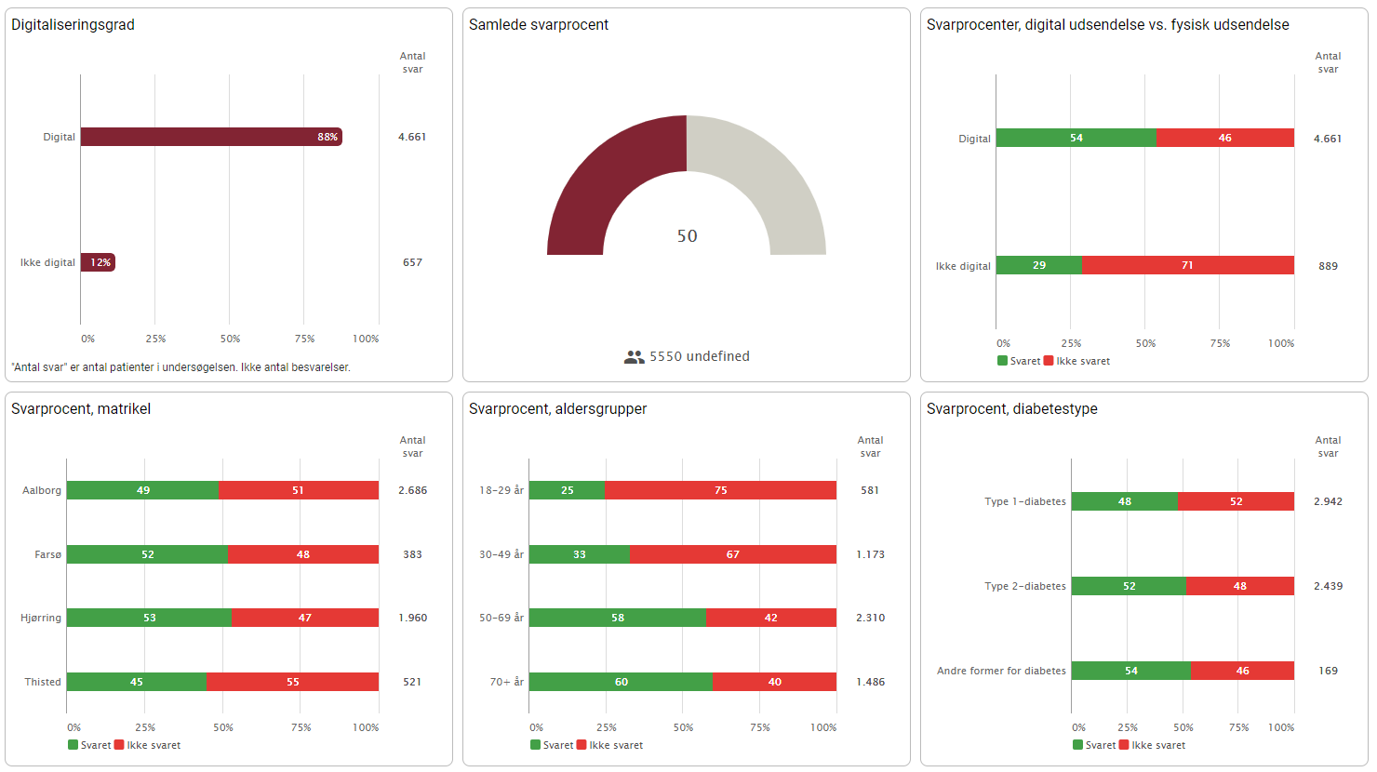
Baggrundsstatistik
Hvad ved vi om respondenterne?

Slide 4

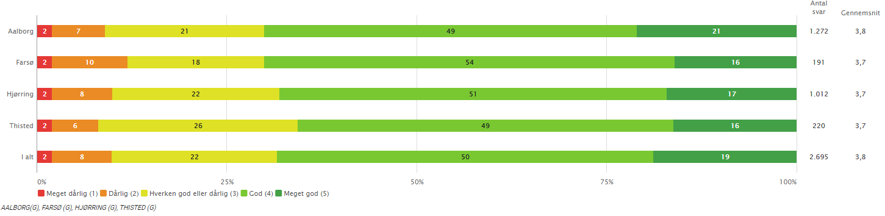
Livskvalitet og trivsel fordelt på diabetesambulatorier
Hvordan vil du bedømme din overordnede livskvalitet?
Notes:
Uddybende:
- Køn har ingen betydning i forhold til livskvalitet
- Alder har signifikant betydning for livskvalitet, de 0-29 årige har bedst livskvalitet og ellers daler den med årene.
- Diabetestype har signifikant betydning i forhold til livskvalitet, type 1-diabetes har en højere livskvalitet sammenlignet med type 2-diabetes og anden diabetes

Slide 5

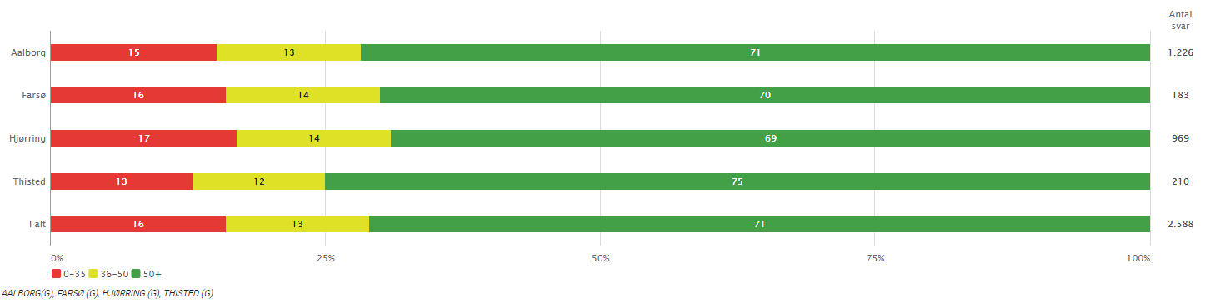
Livskvalitet og trivsel fordelt på diabetesambulatorier (fortsat)
Trivsel baseret på WHO-5 indeks
Notes:
Uddybende:
Køn har en signifikant betydning i forhold til trivsel, mænd har en bedre trivsel end kvinder.
Alder har en signifikant betydning i forhold til trivsel, jo ældre desto bedre trivsel.
Diabetestype har signifikant betydning i forhold til trivsel, personer med type 1-diabetes har bedre trivsel end dem med type 2-diabetes og anden diabetes

Slide 6

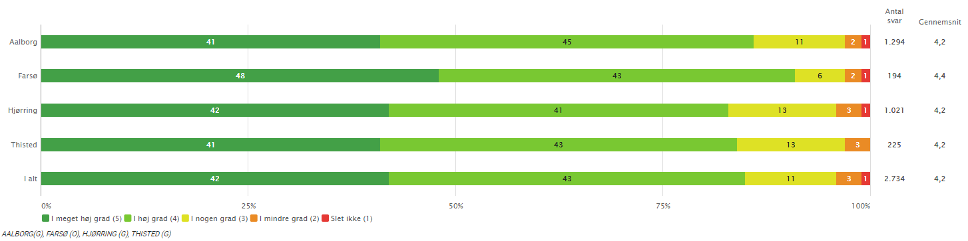
Hvad gør vi ekstra godt i diabetesambulatorierne?
Er du tilfreds med den behandling som du modtager i diabetesambulatoriet?

Slide 7

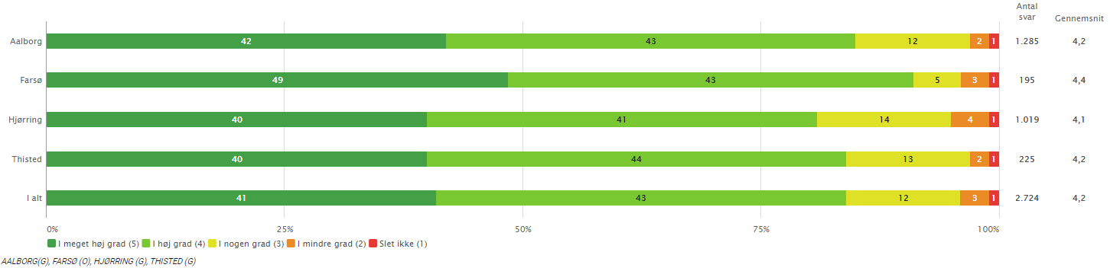
Hvad gør vi ekstra godt i diabetesambulatorierne?
Er du tilfreds med kontakten med sundhedspersonalet (læger, sygeplejersker, fodterapeut mv.)?

Slide 8

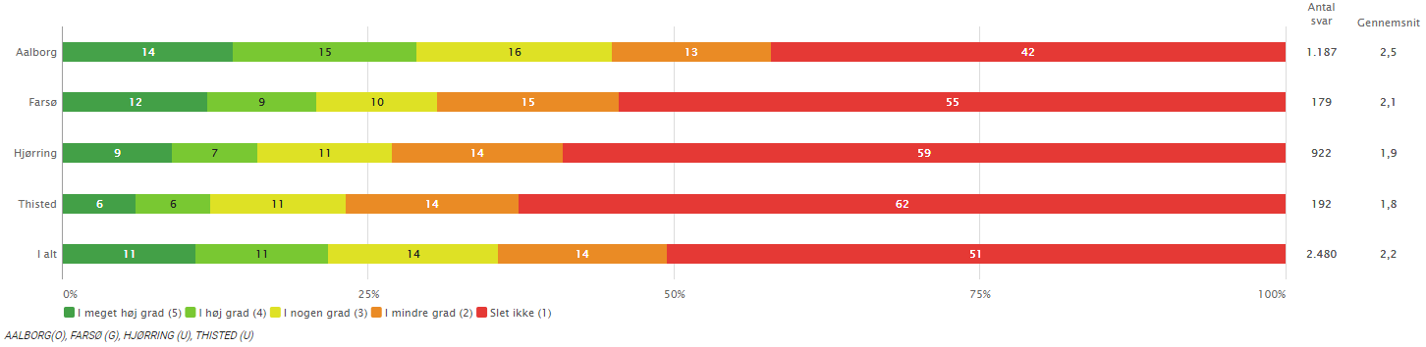
Hvad skal der ekstra fokus på i diabetesambulatorierne?
Anvender du apps og programmer i håndtering af din diabetes?

